Slide 1


PHÒNG GD &ĐT LONG BIÊN
TRƯỜNG TIỂU HỌC PHÚC LỢI
TIẾNG VIỆT
ĐỌC
BÀI 20: ĐỌC MỞ RỘNG
TIẾT 6

Slide 2

Thứ sáu ngày 8 tháng 4 năm 2022
Tiếng Việt
Đọc mở rộng

Slide 3

Biết giới thiệu rõ ràng, tự tin với các bạn về sách báo mình mang tới lớp.
Tìm kiếm được thông tin, cách sử dụng đồ dùng dựa vào sách, báo hướng dẫn sử dụng đồ dùng đó.
Biết chia sẻ thông tin tìm hiểu được từ sách, báo với các bạn trong lớp.
YÊU CẦU CẦN ĐẠT

Slide 4
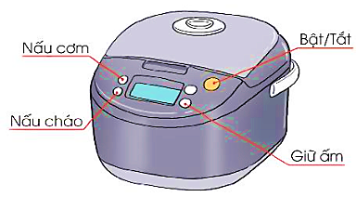
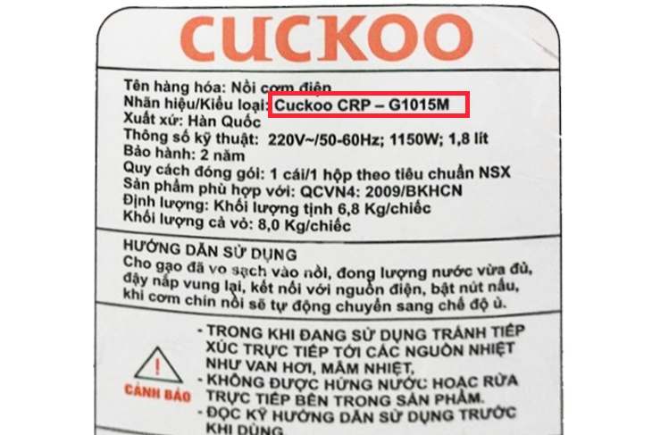
1. Tìm đọc sách, báo hoặc bản hướng dẫn sử dụng một đồ dùng trong gia đình (ti vi, máy tính, điện thoại,…)

Slide 5


2. Trao đổi với các bạn một số điều em mới đọc được.

Slide 6
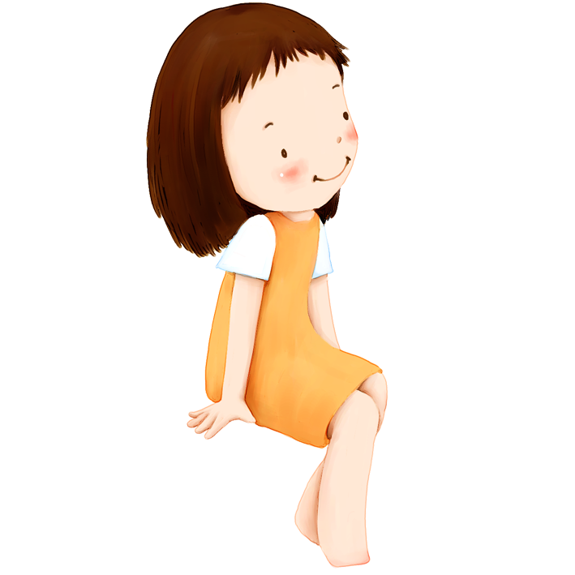


Hôm nay,
em đã học những
nội dung gì?

Slide 7
Biết giới thiệu rõ ràng, tự tin với các bạn về sách báo mình mang tới lớp.
Tìm kiếm được thông tin, cách sử dụng đồ dùng dựa vào sách, báo hướng dẫn sử dụng đồ dùng đó.
Biết chia sẻ thông tin tìm hiểu được từ sách, báo với các bạn trong lớp.
YÊU CẦU CẦN ĐẠT

Slide 8
Định hướng tiếp theo
Về nhà đọc và trả lời bài.
Chuẩn bị bài học sau.

Slide 9

Chúc các con
Chăm ngoan, học giỏi

